Slide 1
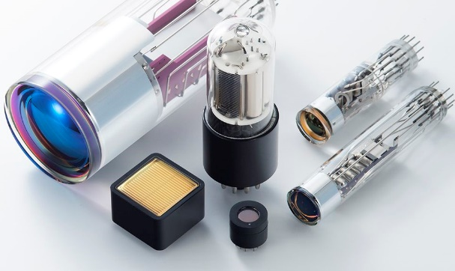
ელემენტარულ ნაწილაკთა რეგისტრაცია
ედიშერ ცხადაძე

Slide 2
კოსმოსური სხივები
ფოტოგამამრავლებელი მილაკი -
ექსპერიმენტატორის თვალი
შუქგამტარი ბოჭკოები
სცინტილატორები

Slide 3
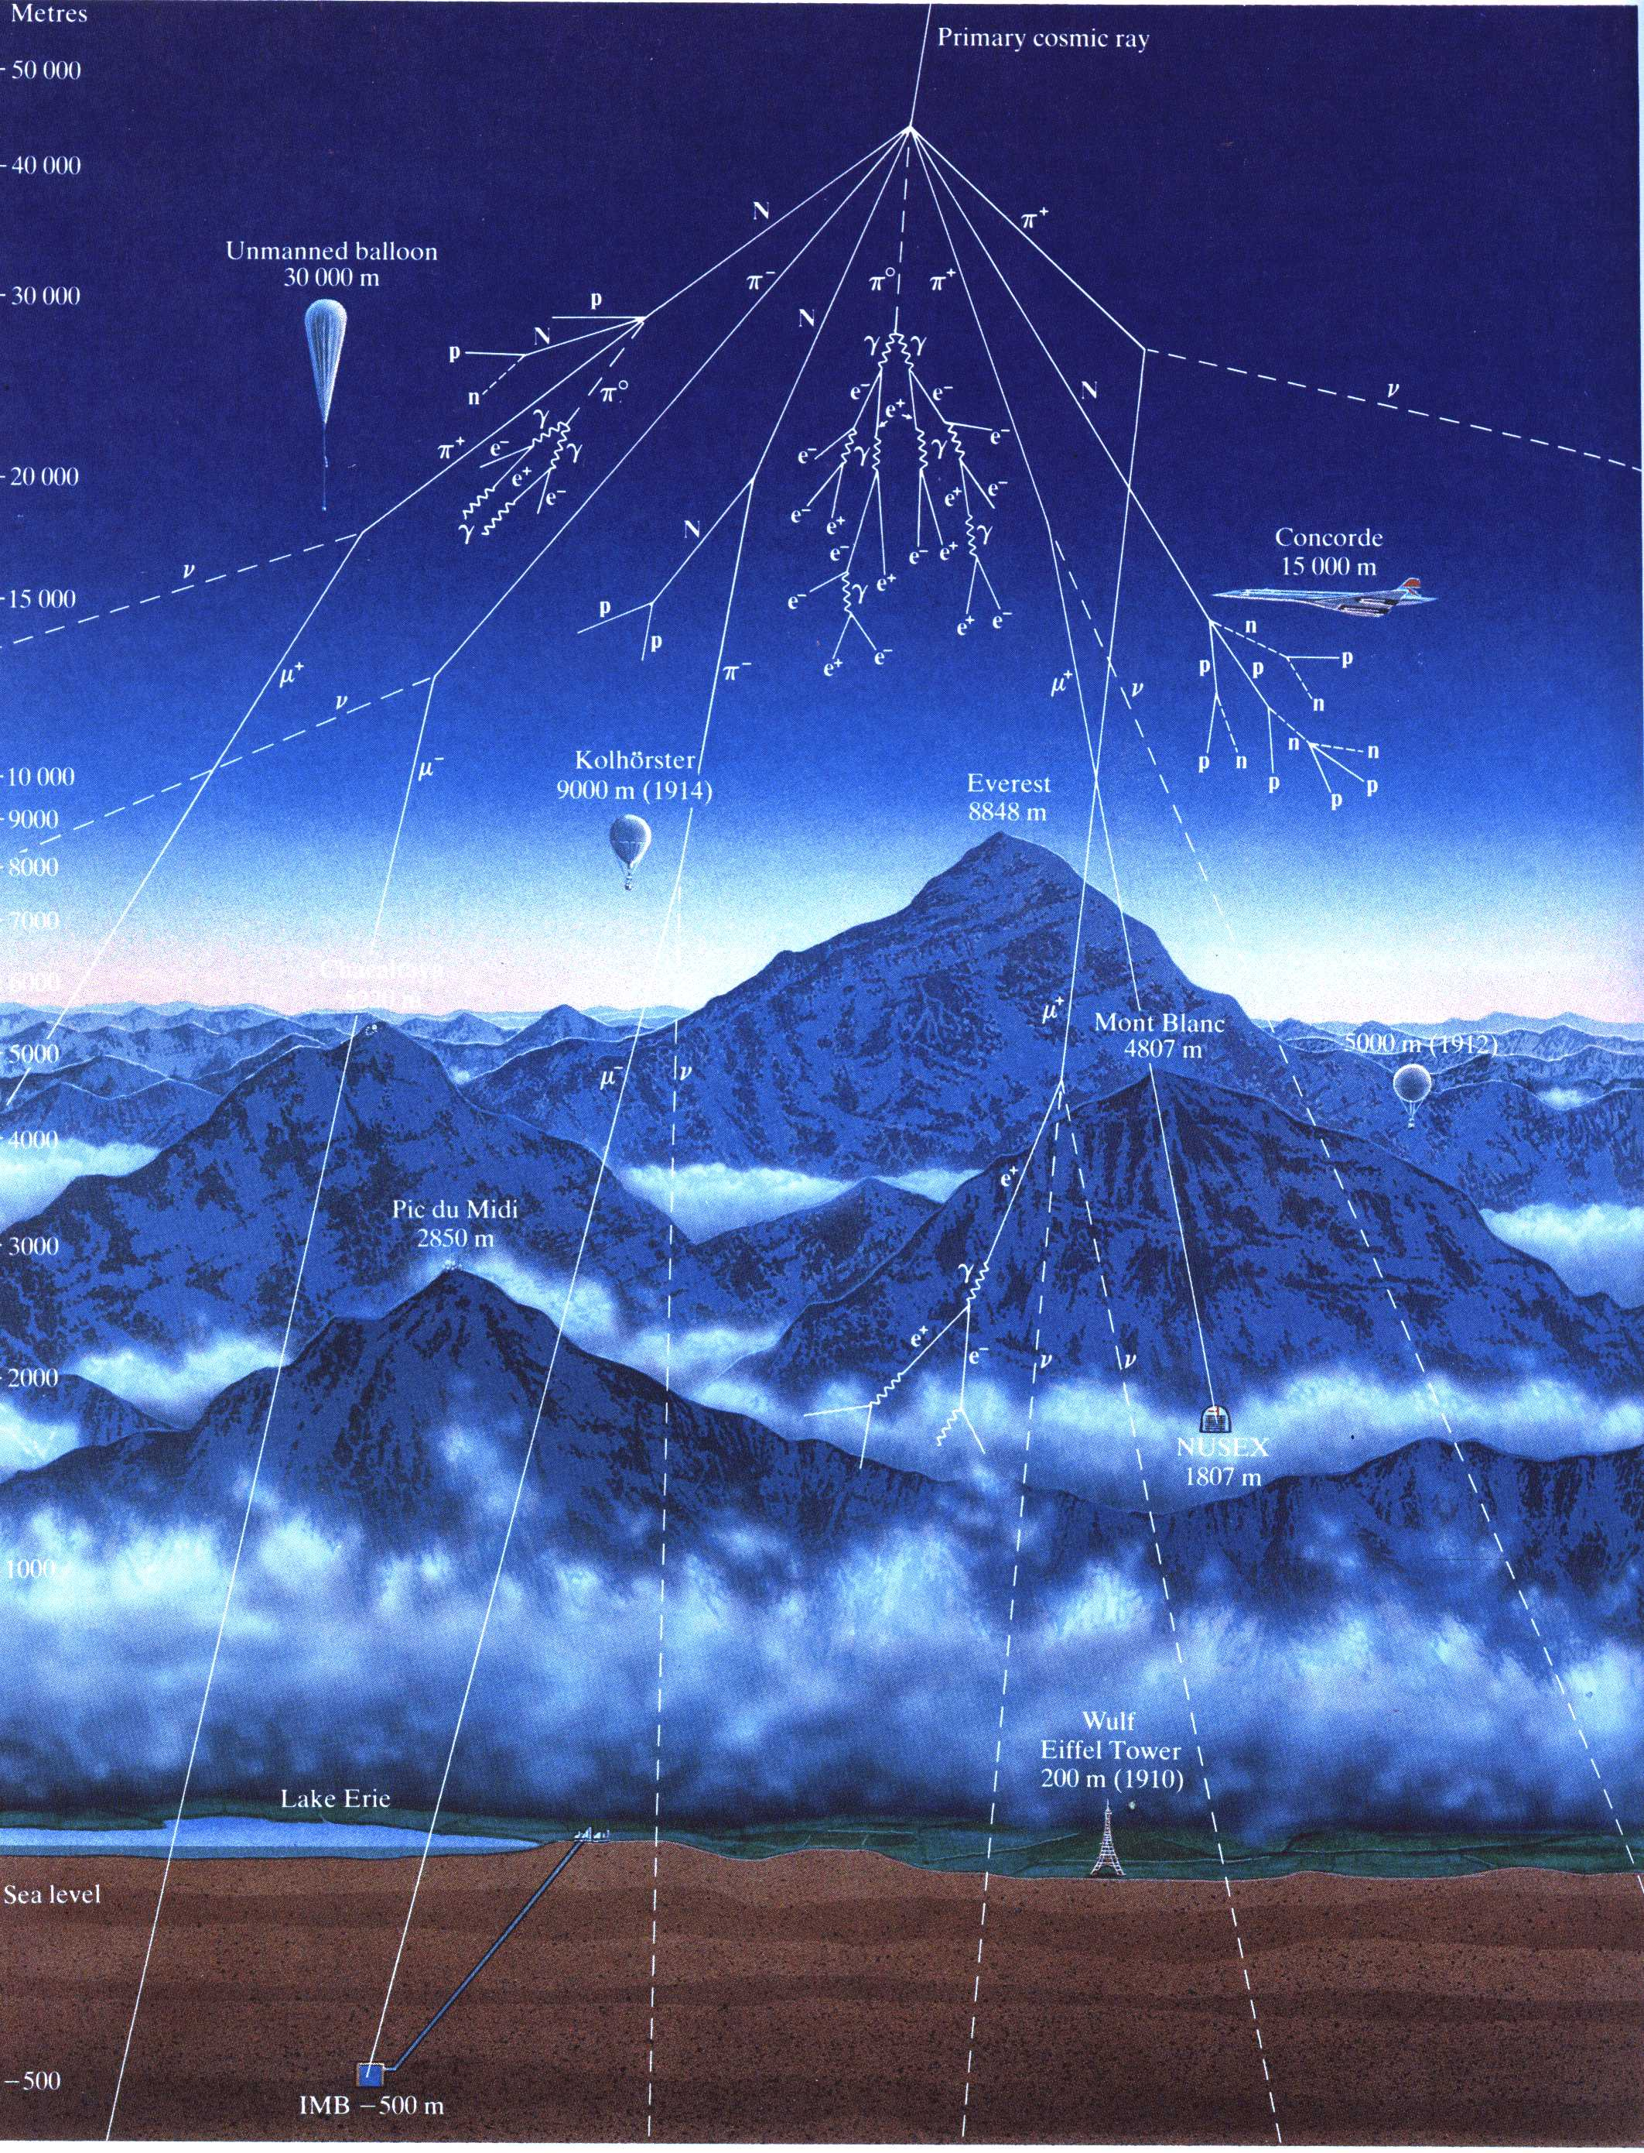
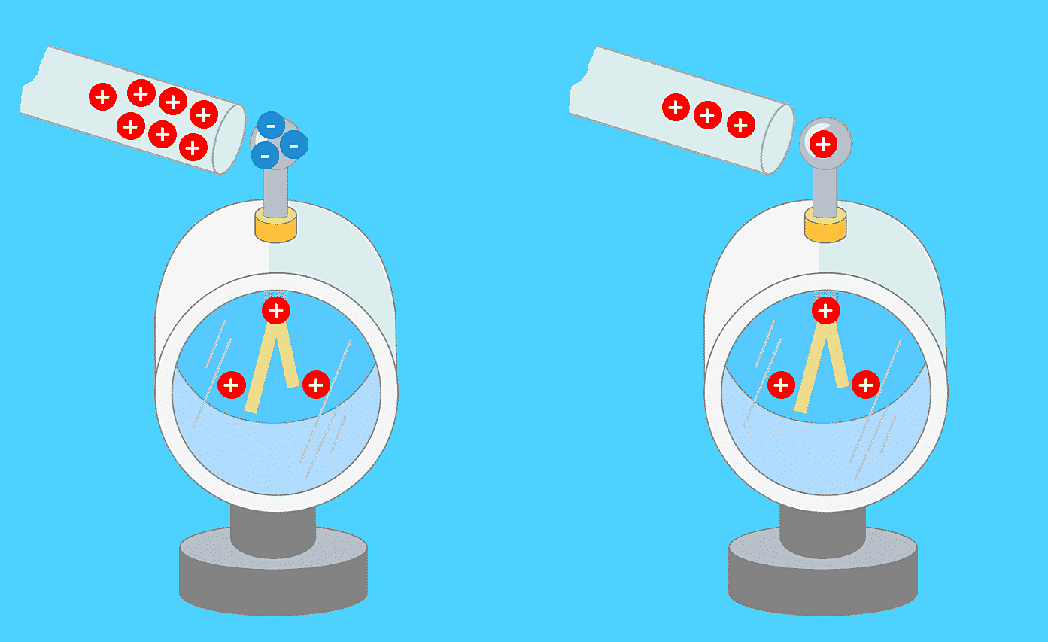
კოსმოსური სხივები
ელექტროსკოპი

Slide 4
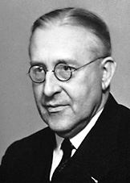
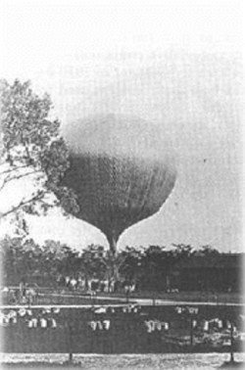
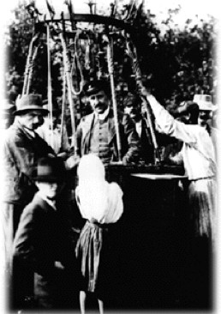
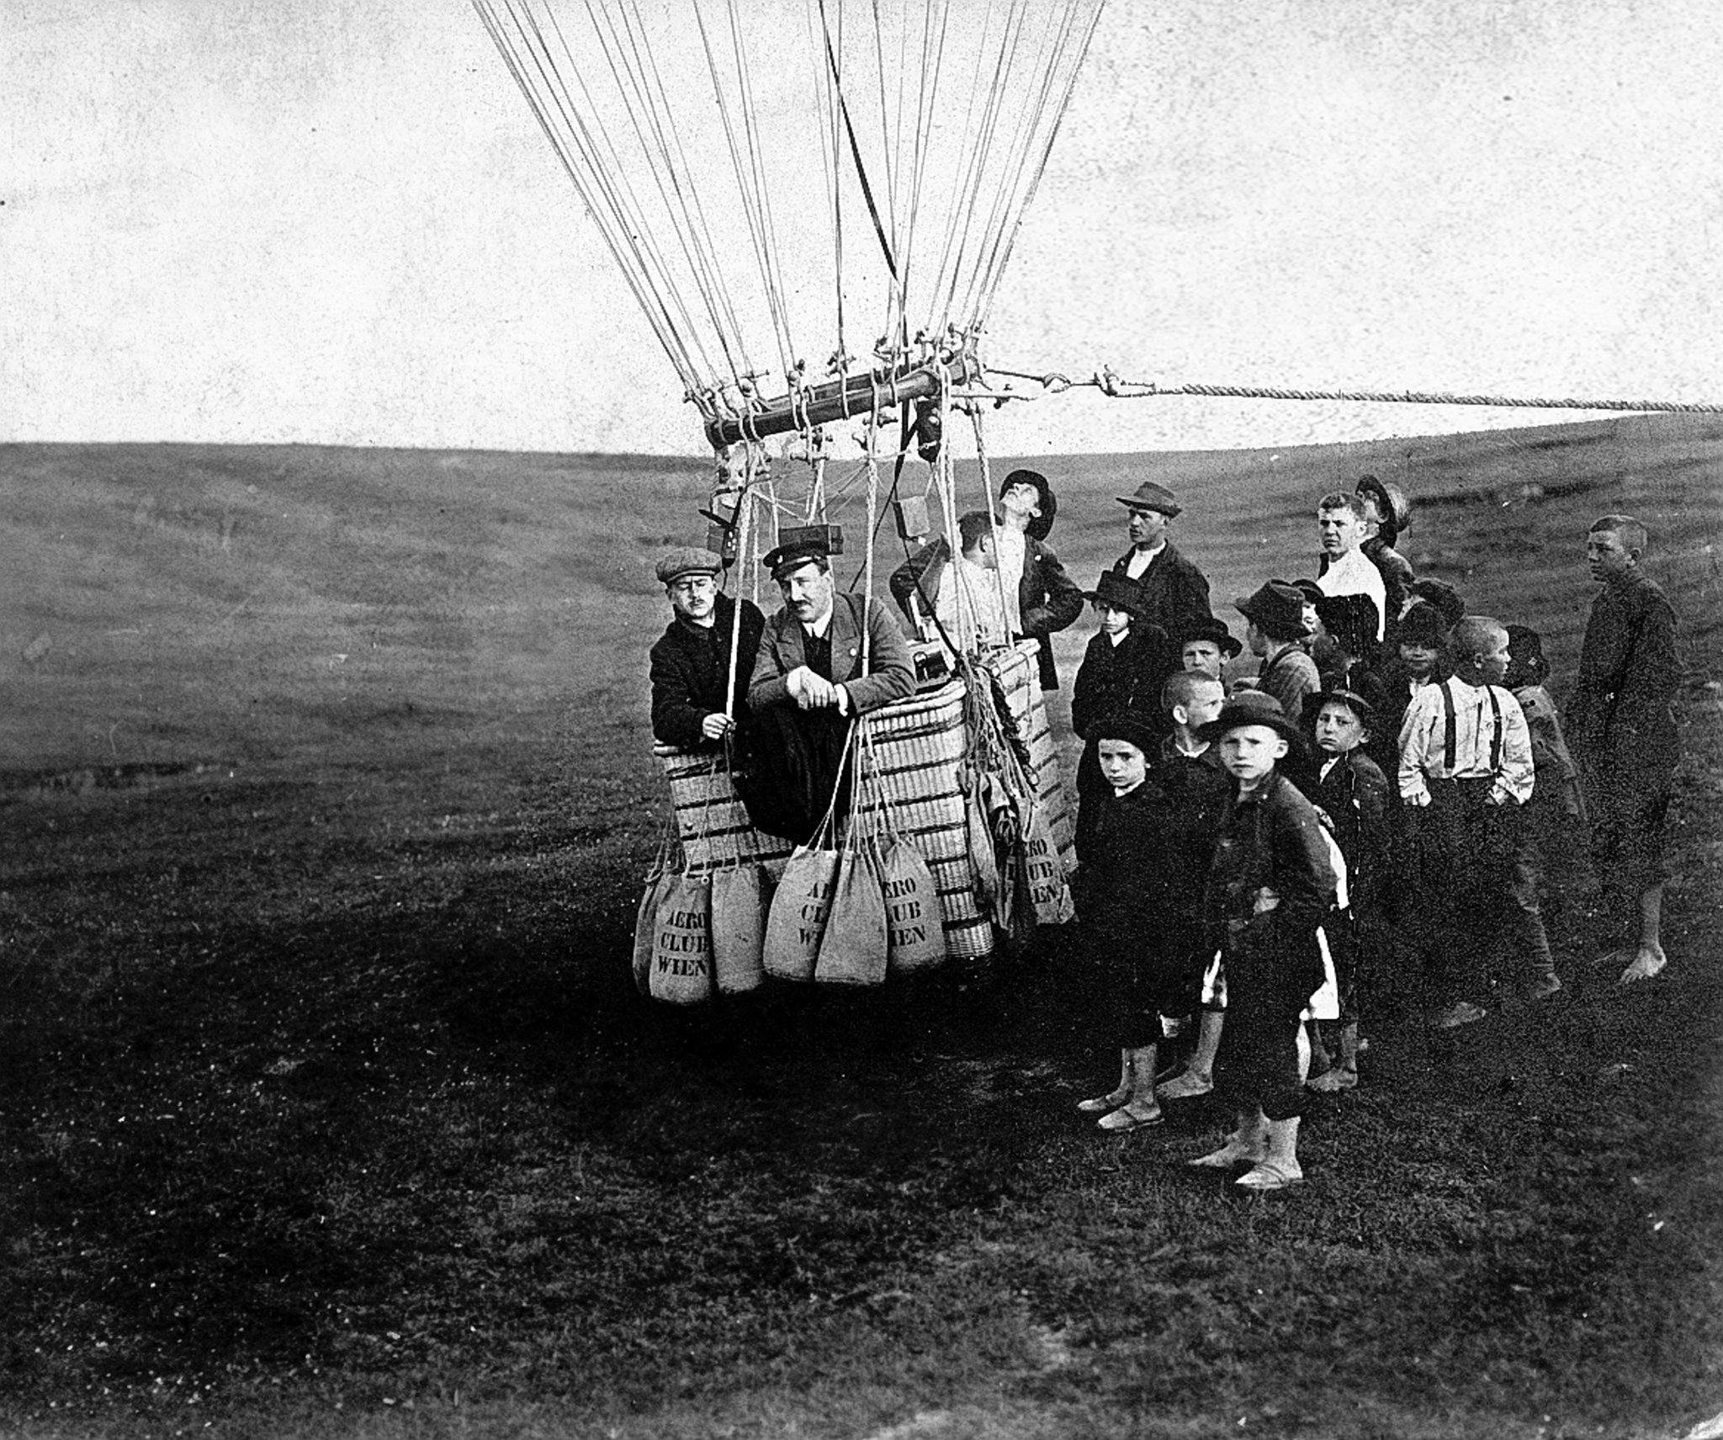
1912 წელს პირველად ეფექტი დაინახა ვიკტორ ფრანცის ჰესმა საჰაერო ბურთის გამოყენებით.

Slide 5
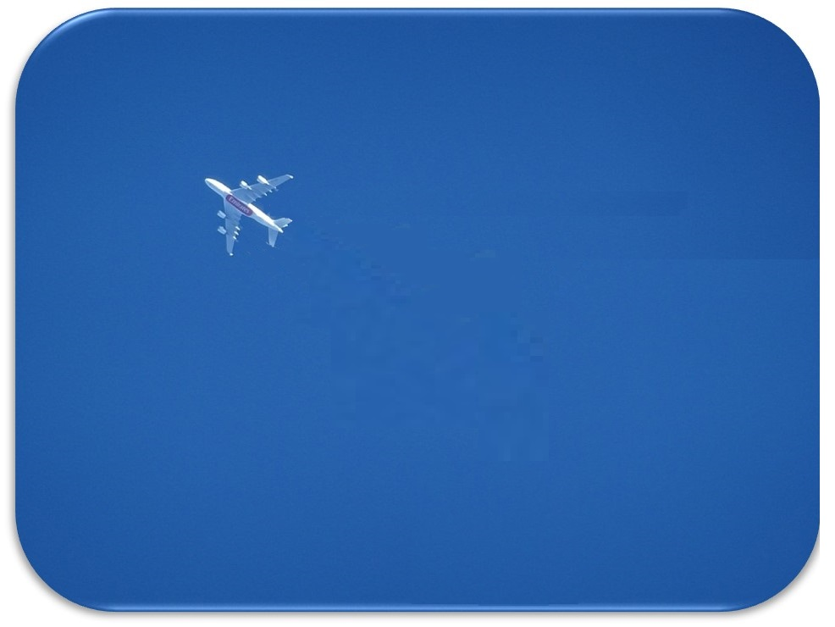
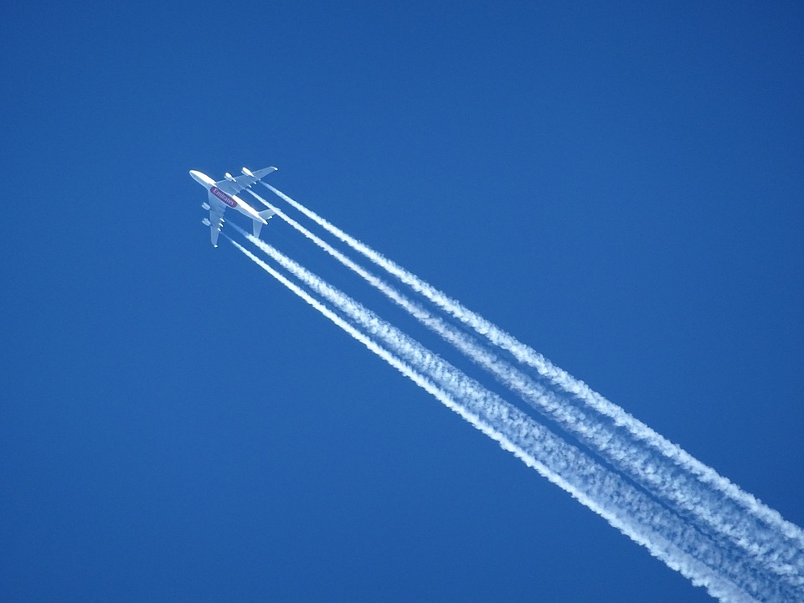
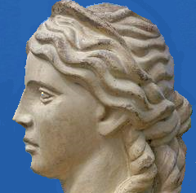
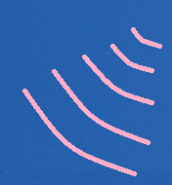

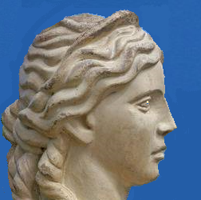
თვითმფრინავი შეიძლება დავინახოთ თვალით,
გავიგოთ მისი ხმა, ან მის შესახებ დაგვრჩეს ინფორმაცია დატოვებული კვალის მიხედვით
როგორ დავინახოთ?
ელემენტარული ნაწილაკის შესახებ შეგვიძლია მხოლოდ მის მიერ დატოვებული კვალის მიხედვით ვიმსჯელოთ

Slide 6
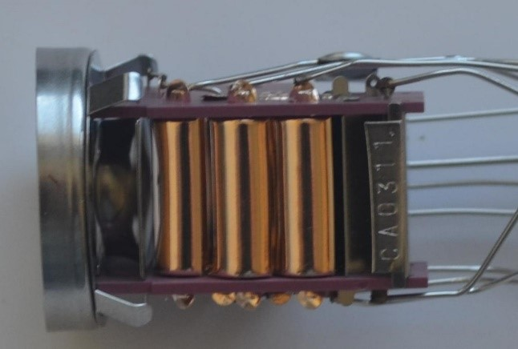
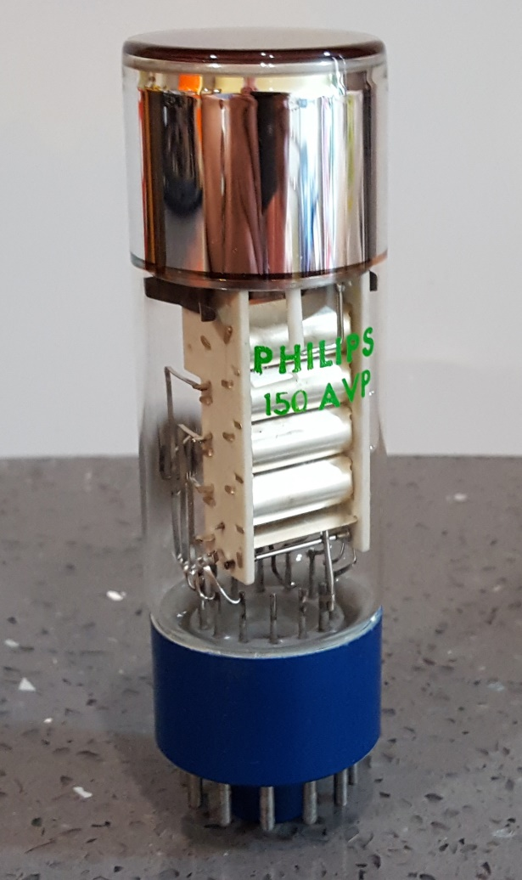
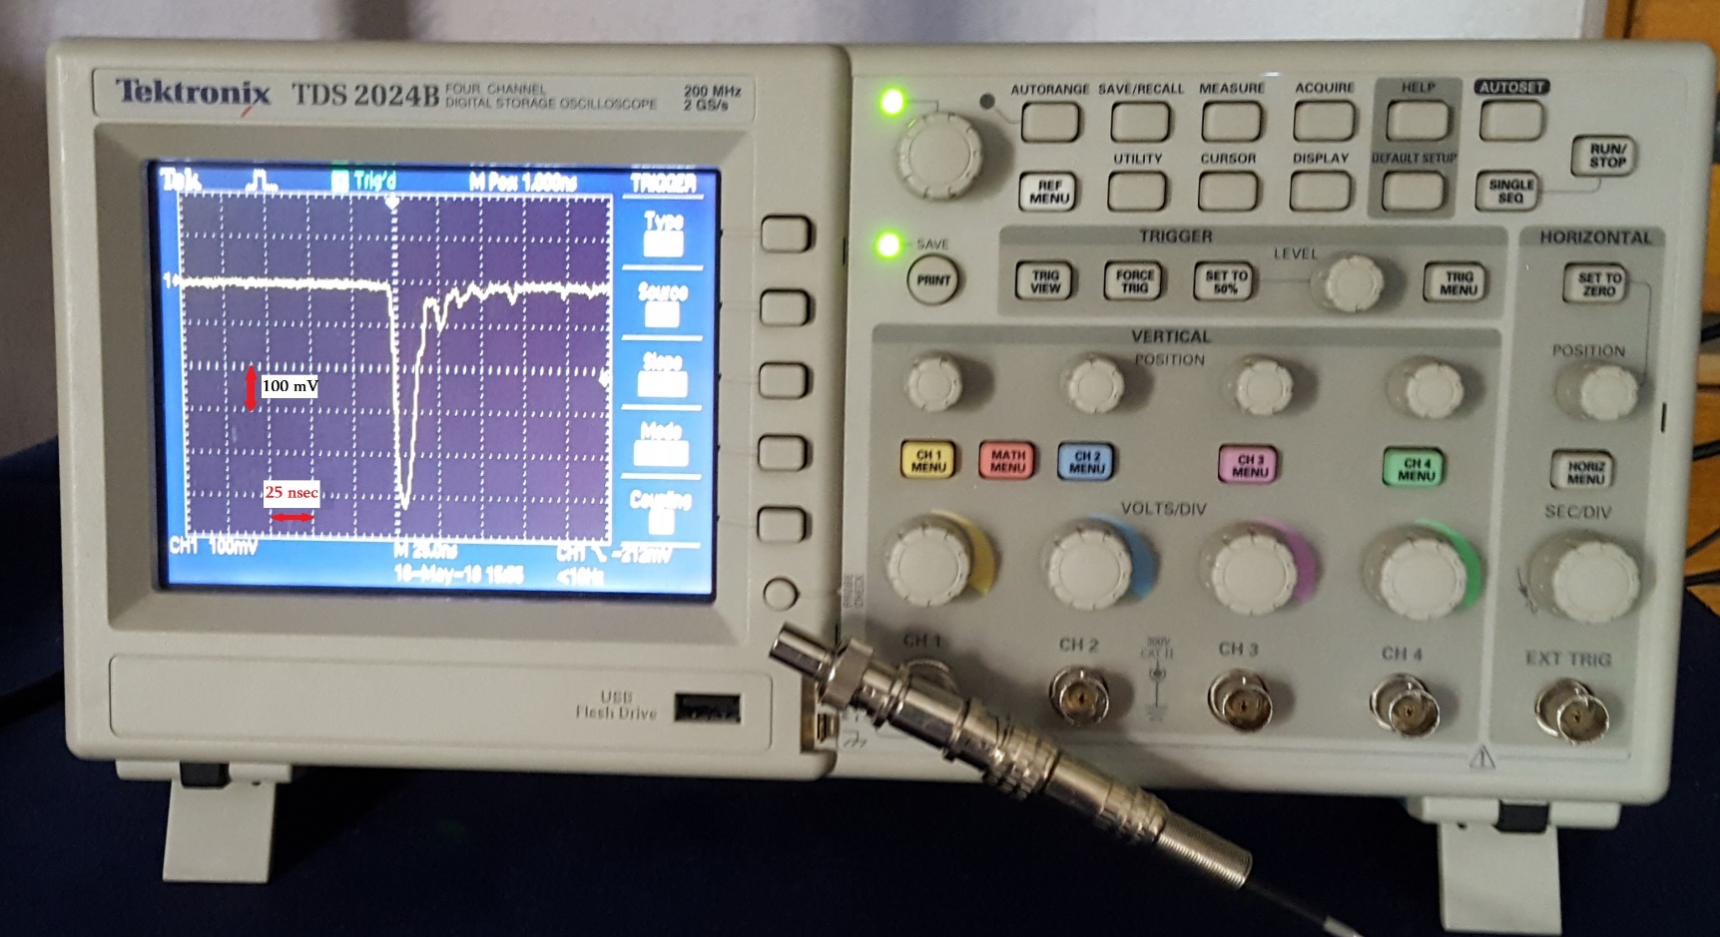
ფოტოგამამრავლებელი მილაკი -
ექსპერიმენტატორის თვალი

Slide 7
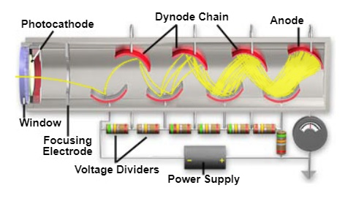

Slide 8
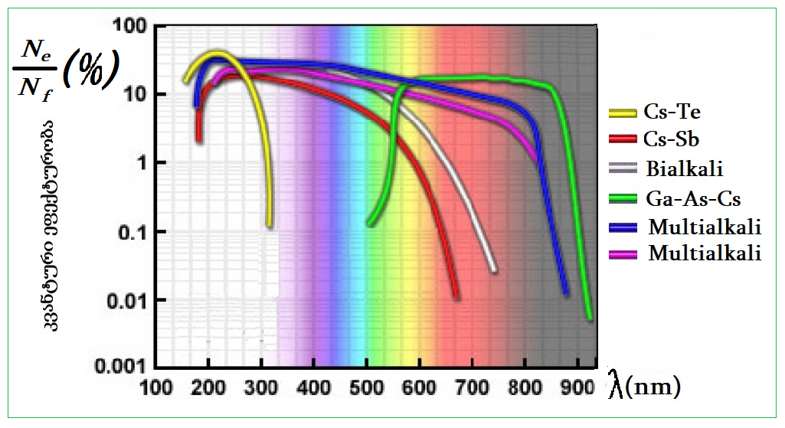
ფოტოკათოდის კვანტური ეფექტურობა - ამოვარდნილ ელექტრონთა რაოდენობა დაცემულ ფოტონთა რაოდენობასთან შეფარდებით

Slide 9
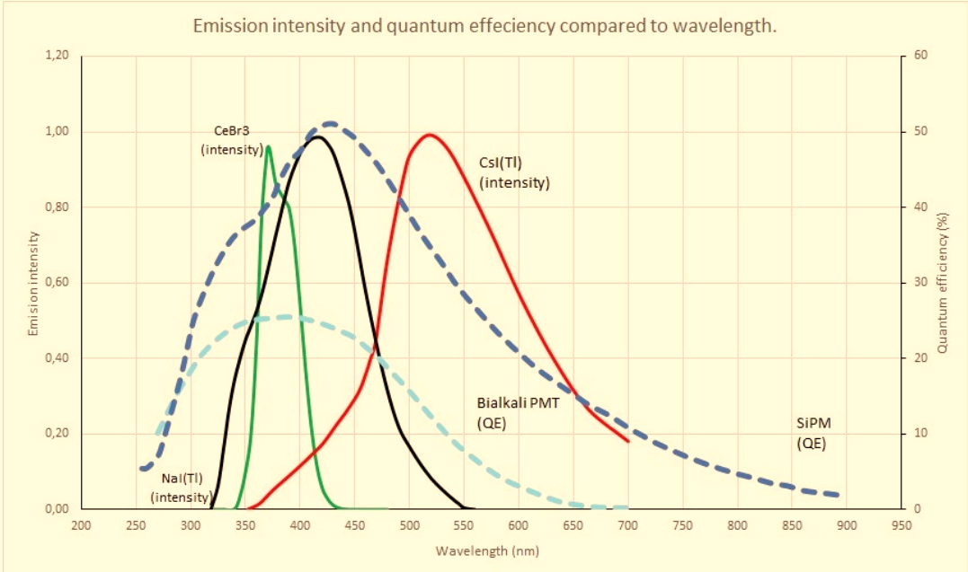
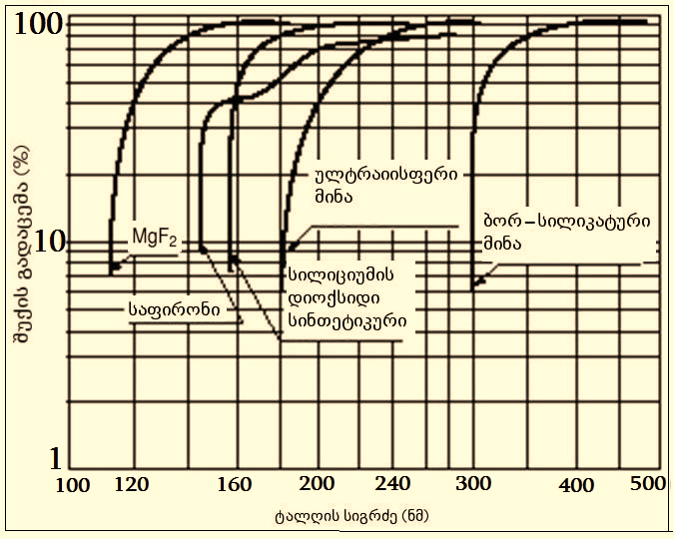
შემშვები ფანჯრის შუქგამტარობა
PMT-ს ფოტოკათოდების სპექტრალური შუქმგრძნობიარობები

Slide 10
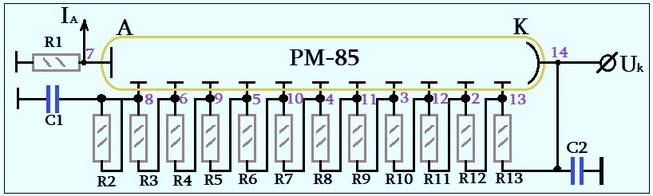
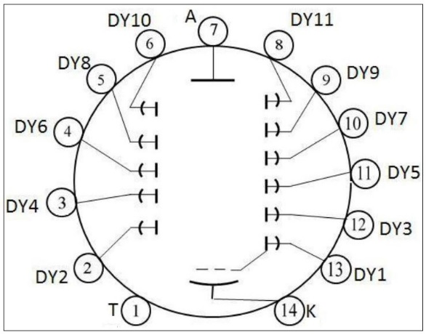
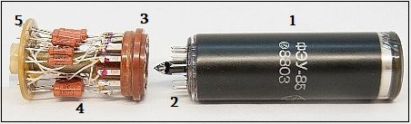

Slide 11
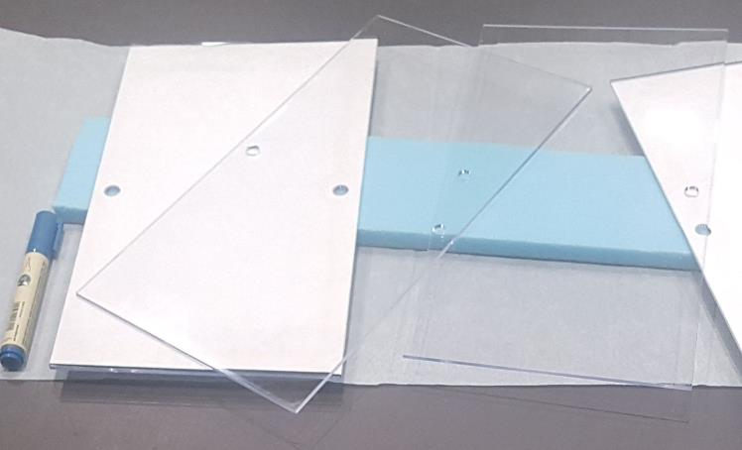
სცინტილატორული ფილები მეფი-ს ლაბორატორიაში
TileCal, ATLAS, CERN დეტექტორიდან
საბაზო მასალა არის polystyrene (PSM-115, 0.96-1.05 gr/cm³)
ფლუორესცენტური დანამატები:
1.5% PTP (Para-TerPhenyl, λabs=275 nm, λem=340 nm)
და
0.044% POPOP (1,4-bis-(2-(5-phenyloxazolyl))benzene,
λabs=365 nm, λem=420 nm)

Slide 12
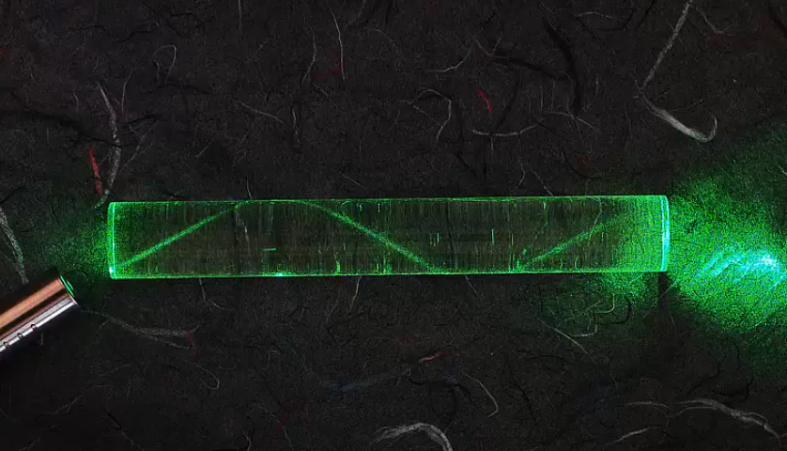
სინათლის გავრცელება შუქგამტარ ბოჭკოში

Slide 13
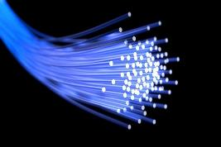
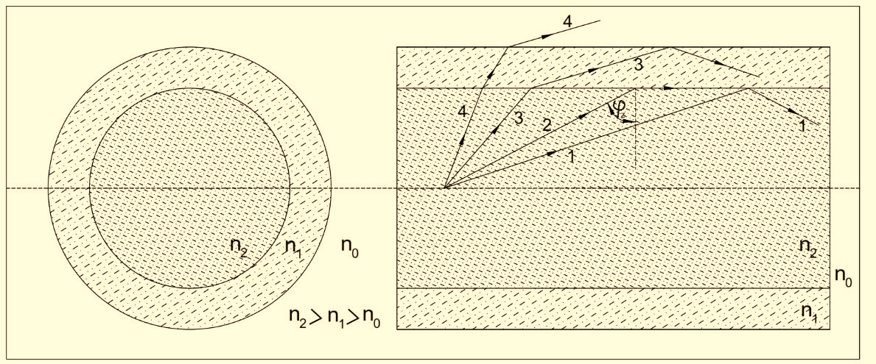
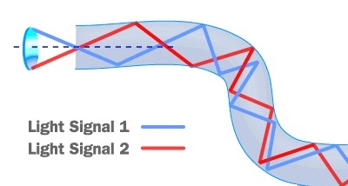
სინათლის გავრცელება ორშრიან შუქგამტარ ბოჭკოში

Slide 14
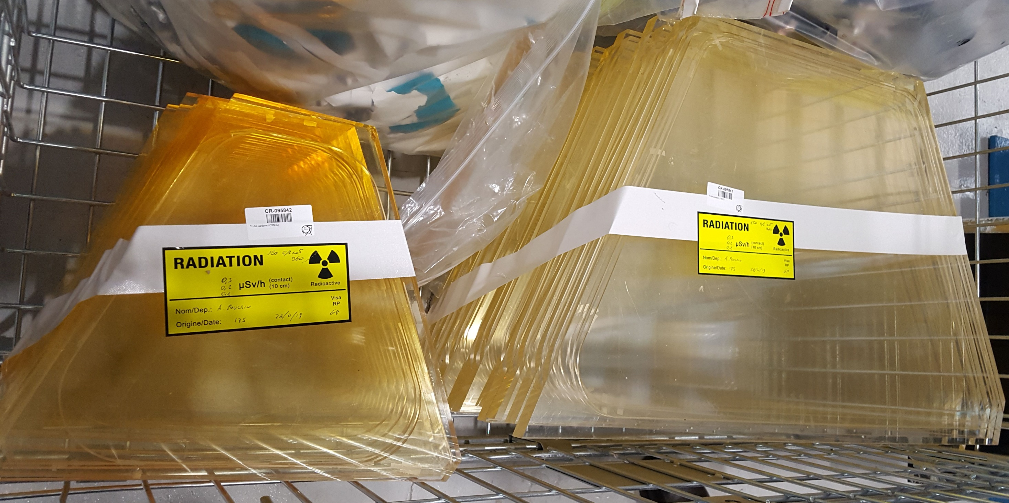
დიდი რადიაციის შედეგად გაფუჭებული სცინტილატორები
CERN, LHC, ATLAS

